Slide 1

Společenstva lesů
Živočichové
Člověk a jeho svět (Přírodověda pro 4. ročník)
Číslo projektu: CZ.1.07/1.4.00/21.0866
Šablona: III/2 Inovace a zkvalitnění výuky prostřednictvím ICT
Název: VY_32_INOVACE_14_SPOLEČENSTVA LESŮ - ŽIVOČICHOVÉ
Sada: 3
Druh materiálu: DUM PŘ č. 14
Jméno autora: Jana Weberová
Škola: ZŠ A MŠ Cholina, okres Olomouc, příspěvková organizace
Cholina 35, 783 22
Datum vytvoření: 28. 1. 2012
Předmět: Přírodověda
Ročník: čtvrtý
Anotace: Materiál (DUM) slouží k seznámení i k procvičení s živočichy v lese.
Je určen ke společné práci, která proběhne na interaktivní tabuli.
Klíčová slova: hmyz, ptáci, savci, obojživelníci, plazi

Slide 2
Společenstva lesů
Živočichové
Zdroje: autorka, http://upload.wikimedia.org/wikipedia/commons/3/31/Lymantria_monacha02.jpg, http://upload.wikimedia.org/wikipedia/commons/b/bf/Melolontha_melolontha_female%2C_meikever_vrouwtje_rugzijde.jpg?uselang=cs, http://upload.wikimedia.org/wikipedia/commons/1/12/Ips.typographus.jpg, http://upload.wikimedia.org/wikipedia/commons/5/54/ForrmicaRufaWithCaterpillar.JPG, http://upload.wikimedia.org/wikipedia/commons/7/75/%D0%96%D1%83%D0%BA-%D0%BE%D0%BB%D0%B5%D0%BD%D1%8C_%D0%B2_%D0%B1%D1%83%D1%85%D1%82%D0%B5_%D0%9B%D0%B0%D1%81%D0%BF%D0%B8_1.jpg?uselang=cs, http://upload.wikimedia.org/wikipedia/commons/b/b0/Dryocopus_martius_02.jpg?uselang=cs, http://upload.wikimedia.org/wikipedia/commons/d/d1/BlackWoods.jpg?uselang=cs, http://upload.wikimedia.org/wikipedia/commons/7/70/Musv%C3%A5ge_cropped.jpg?uselang=cs, http://upload.wikimedia.org/wikipedia/commons/2/29/Common_Buzzard_RWD.jpg?uselang=cs, http://upload.wikimedia.org/wikipedia/commons/a/a3/Cuculus_canorus_vogelartinfo.jpg?uselang=cs, http://upload.wikimedia.org/wikipedia/commons/5/5e/Pep%C3%BBk.jpg?uselang=cs, http://upload.wikimedia.org/wikipedia/commons/f/f3/Garrulus_glandarius3.jpg?uselang=cs, http://upload.wikimedia.org/wikipedia/commons/5/55/S%C3%B3jka_%28Garrulus_glandarius%29_2.jpg?uselang=cs, http://upload.wikimedia.org/wikipedia/commons/4/46/Owl_catching_in_flight.jpg?uselang=cs, http://upload.wikimedia.org/wikipedia/commons/3/3a/Eagle_Owl.jpg?uselang=cs, http://upload.wikimedia.org/wikipedia/commons/8/86/Dortmund-Zoo-IMG_5472-a.jpg?uselang=cs, http://upload.wikimedia.org/wikipedia/commons/8/87/Rothirsch_Kalb_070816_8.jpg?uselang=cs, http://upload.wikimedia.org/wikipedia/commons/8/8b/Capreolus_capreolus_2_Jojo.jpg?uselang=cs, http://upload.wikimedia.org/wikipedia/commons/2/22/Kid-jbk.jpg, http://upload.wikimedia.org/wikipedia/commons/5/5c/Badger_25-07-09.jpg?uselang=cs, http://upload.wikimedia.org/wikipedia/commons/c/cb/Wildkatze_MGH.jpg?uselang=cs, http://upload.wikimedia.org/wikipedia/commons/f/ff/Martes_martes_crop.jpg, http://upload.wikimedia.org/wikipedia/commons/e/ef/R%C3%B8d_r%C3%A6v_%28Vulpes_vulpes%29.jpg?uselang=cs, http://upload.wikimedia.org/wikipedia/commons/a/af/Bears_Alaska_%283%29.jpg?uselang=cs, http://upload.wikimedia.org/wikipedia/commons/c/c7/Wildschwein_12.4.2008_117.jpg?uselang=cs, http://upload.wikimedia.org/wikipedia/commons/8/82/KurrePenk.jpg?uselang=cs, http://upload.wikimedia.org/wikipedia/commons/4/4a/Feuer_Salamander_2.jpg?uselang=cs, http://upload.wikimedia.org/wikipedia/commons/8/8e/HylaArboreaJuv3.jpg?uselang=cs, http://upload.wikimedia.org/wikipedia/commons/b/be/Anguis_fragilis.jpeg?uselang=cs, http://upload.wikimedia.org/wikipedia/commons/3/38/Huggis.jpg?uselang=cs

Slide 3
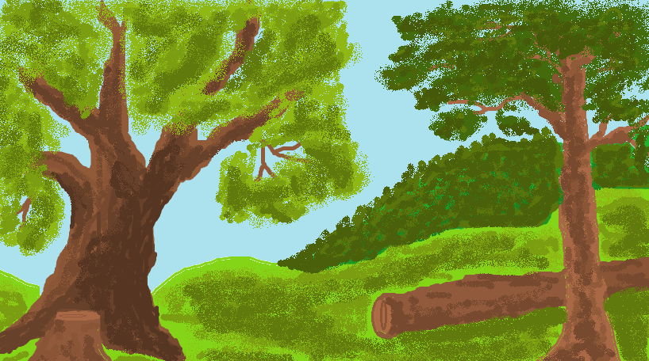
Společenstva lesů živočichové

Slide 4
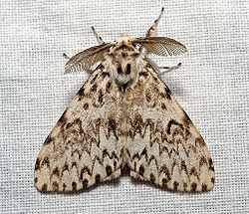
hmyz
bekyně mniška

Slide 5
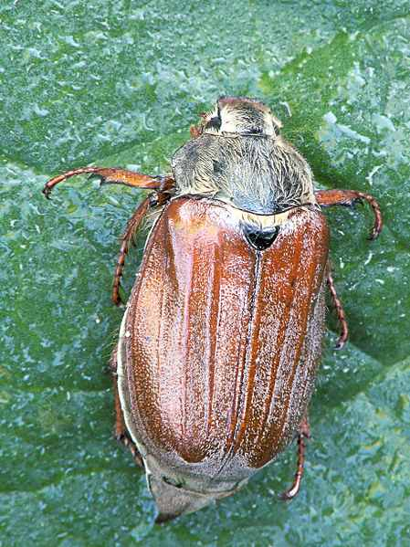
hmyz
chroust obecný

Slide 6
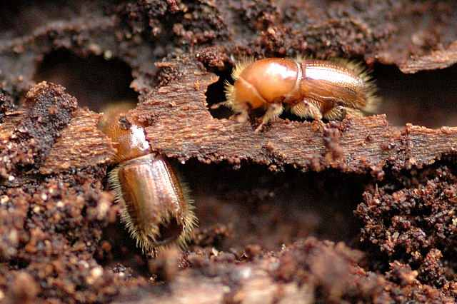
hmyz
lýkožrout smrkový

Slide 7
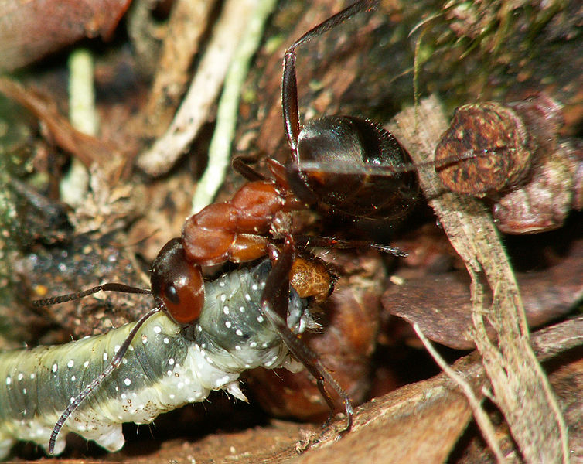
hmyz
mravenec lesní

Slide 8
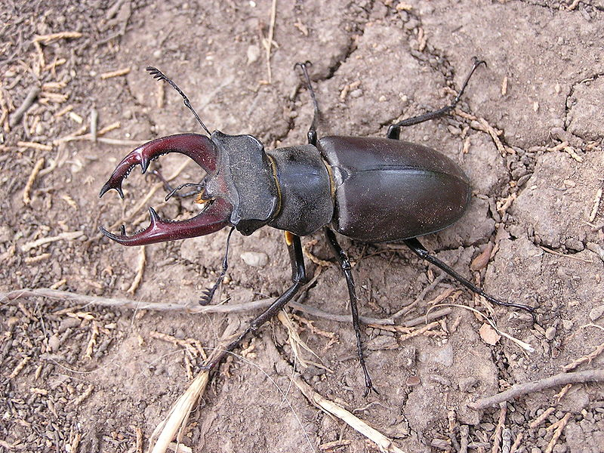
hmyz
roháč obecný

Slide 9
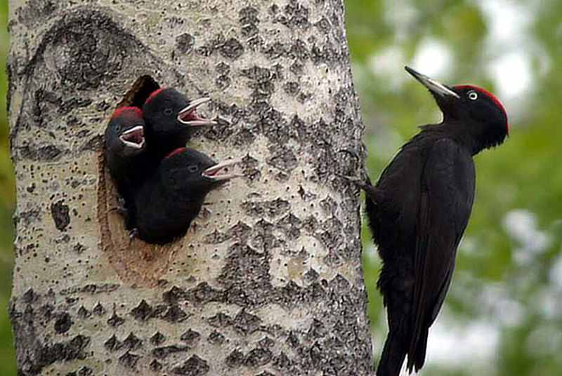
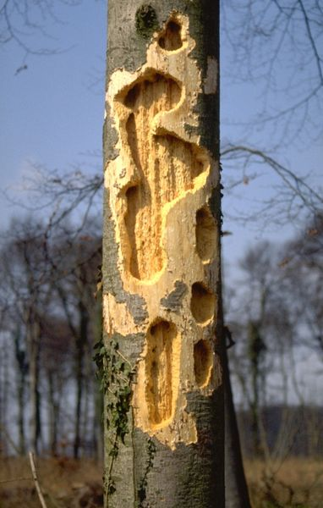
ptáci
datel černý

Slide 10
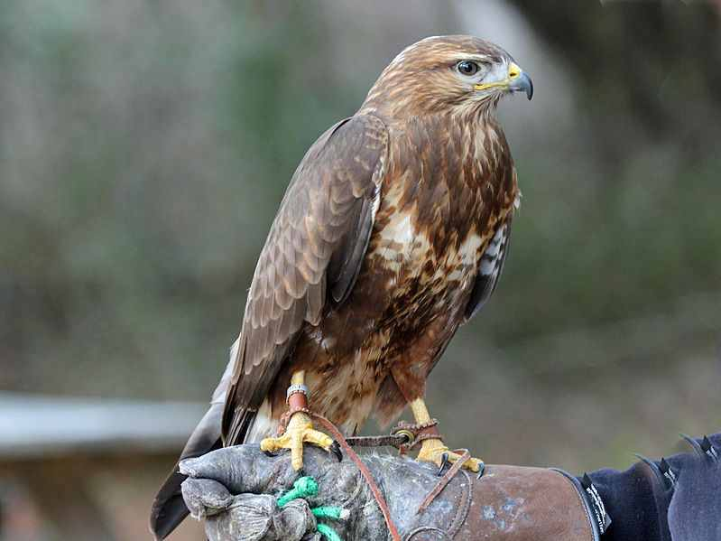
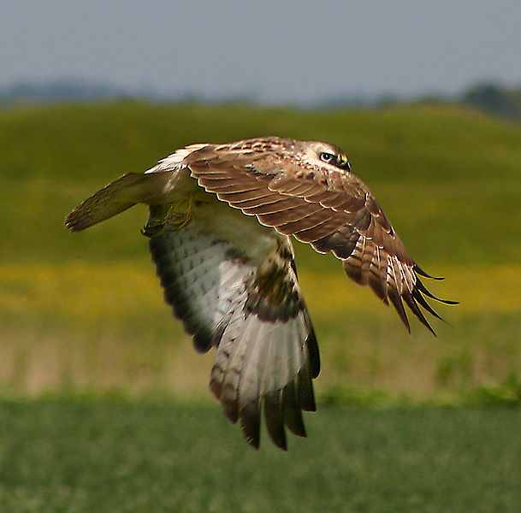
ptáci
káně lesní

Slide 11
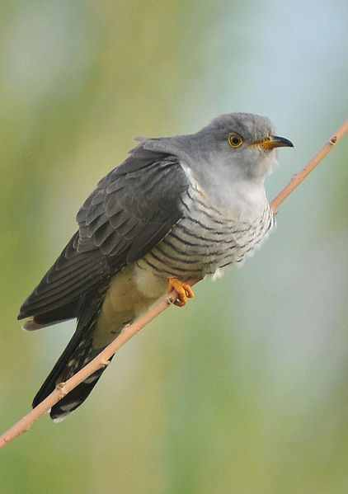
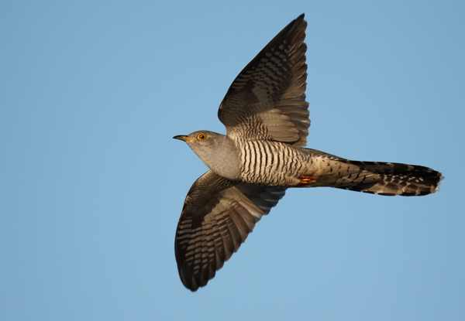
ptáci
kukačka obecná

Slide 12
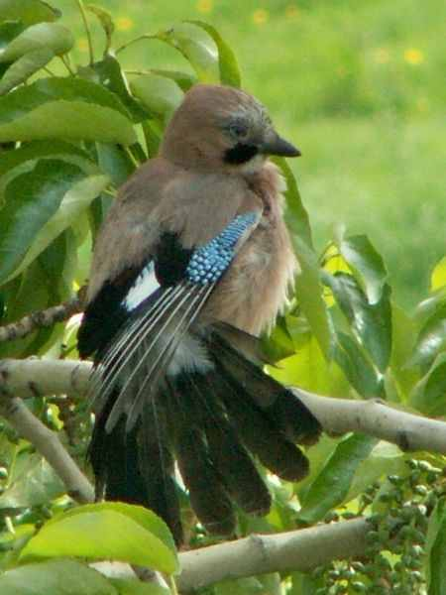
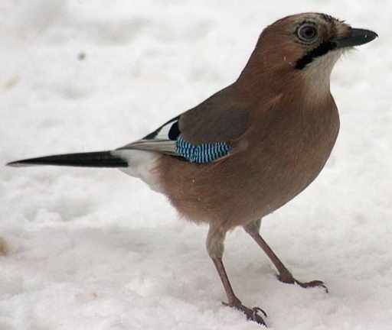
ptáci
sojka obecná

Slide 13
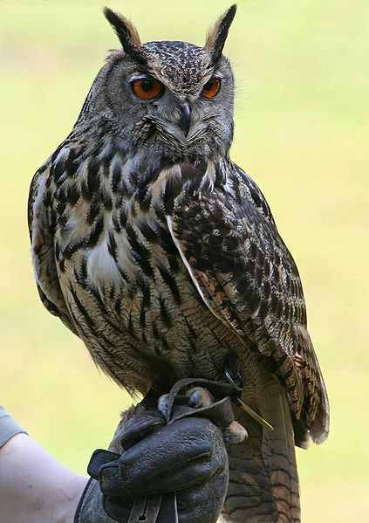
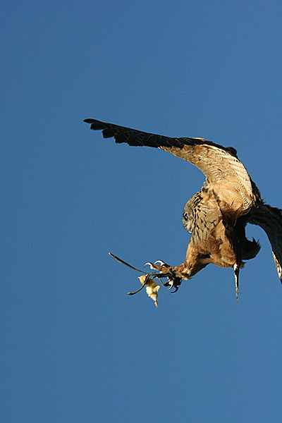
ptáci
výr velký

Slide 14
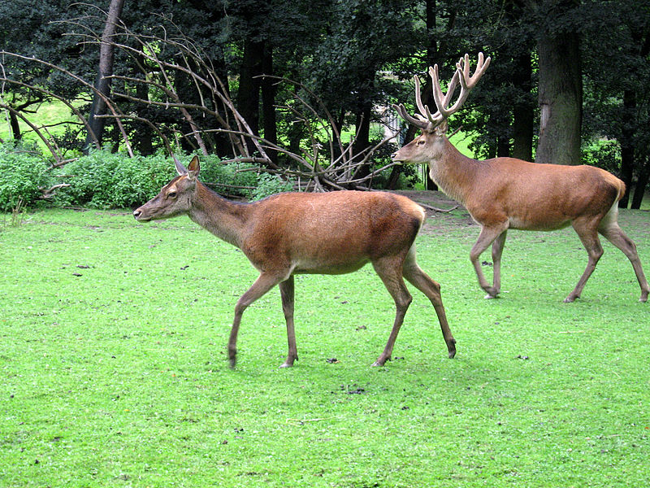
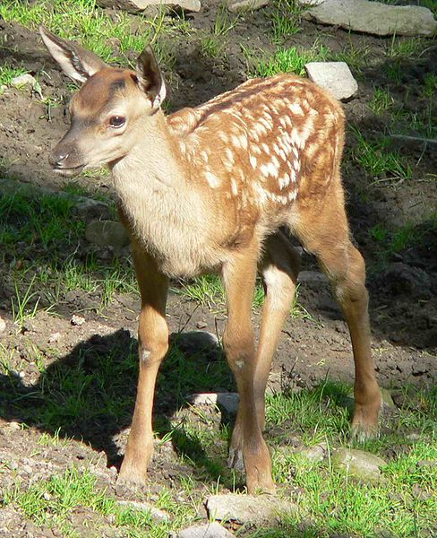
savci
jelen evropský

Slide 15
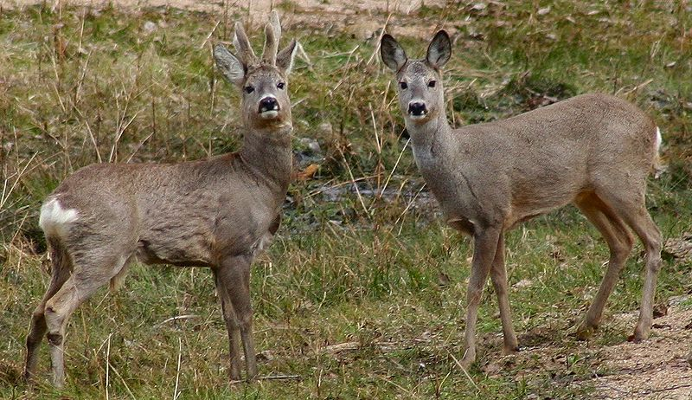
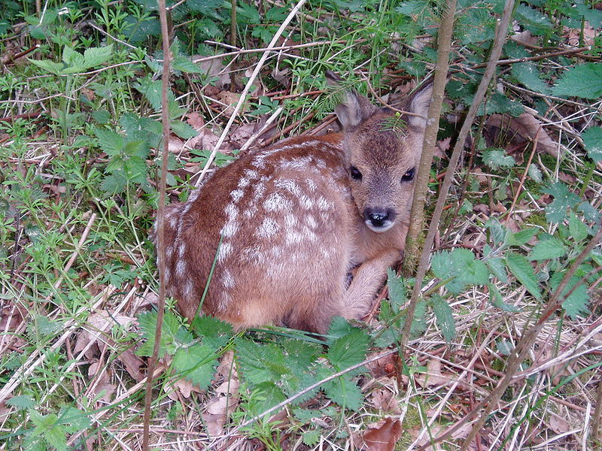
savci
srnec obecný

Slide 16
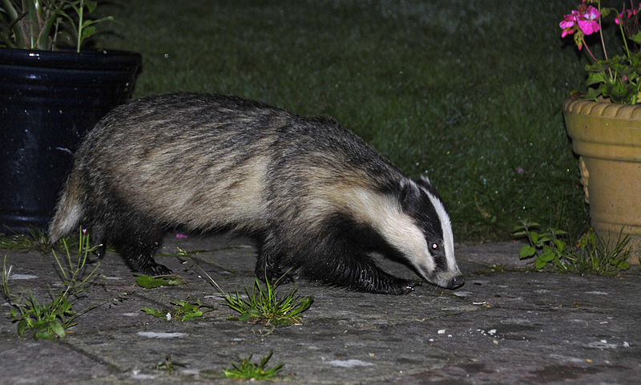
savci
jezevec lesní

Slide 17
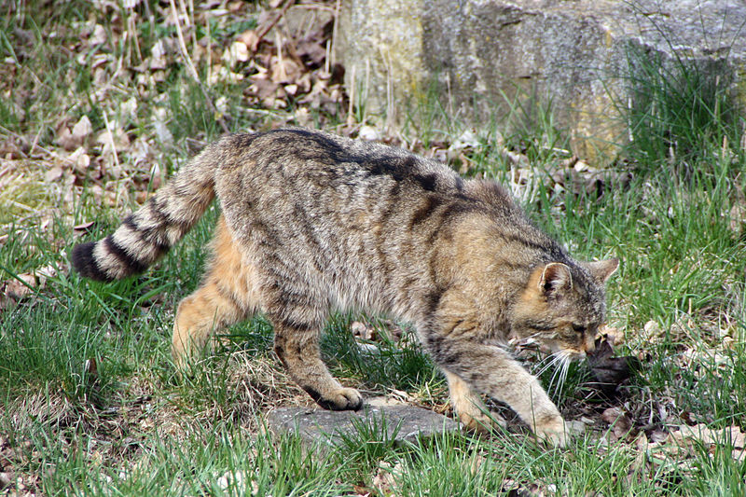
savci
kočka divoká

Slide 18
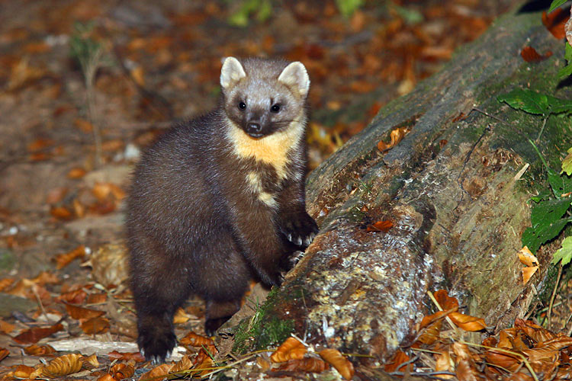
savci
kuna lesní

Slide 19
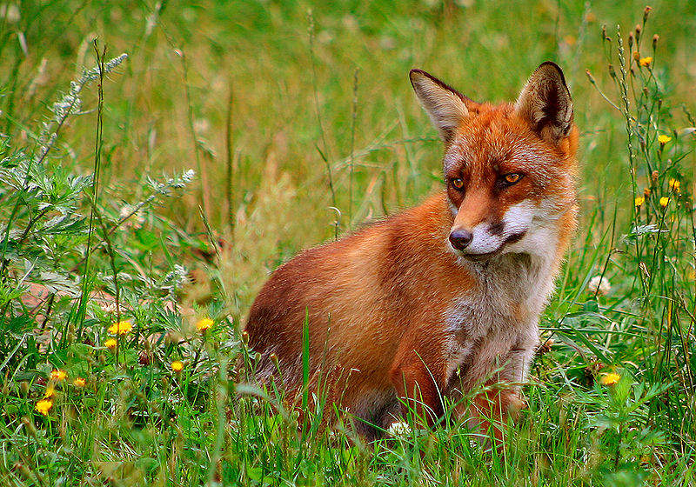
savci
liška obecná

Slide 20
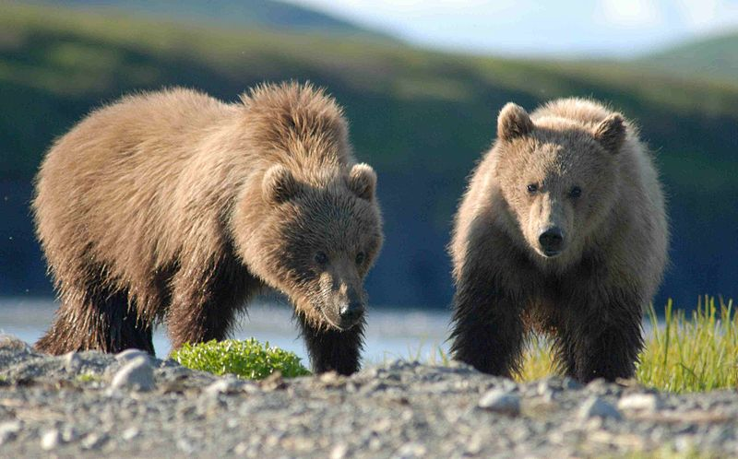
savci
medvěd hnědý

Slide 21
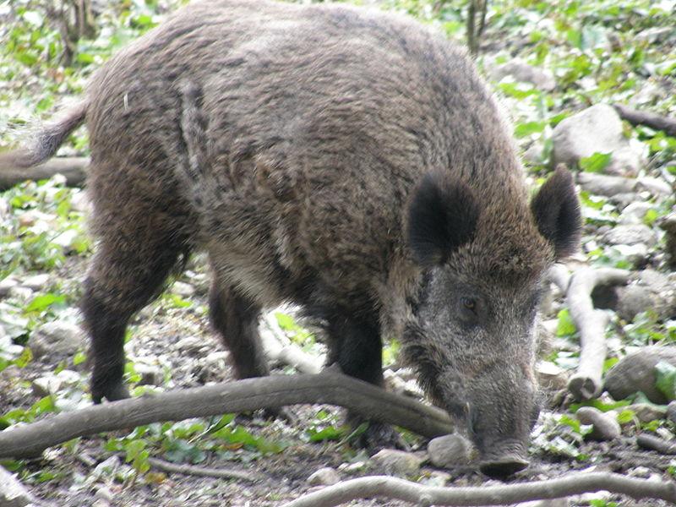
savci
prase divoké

Slide 22
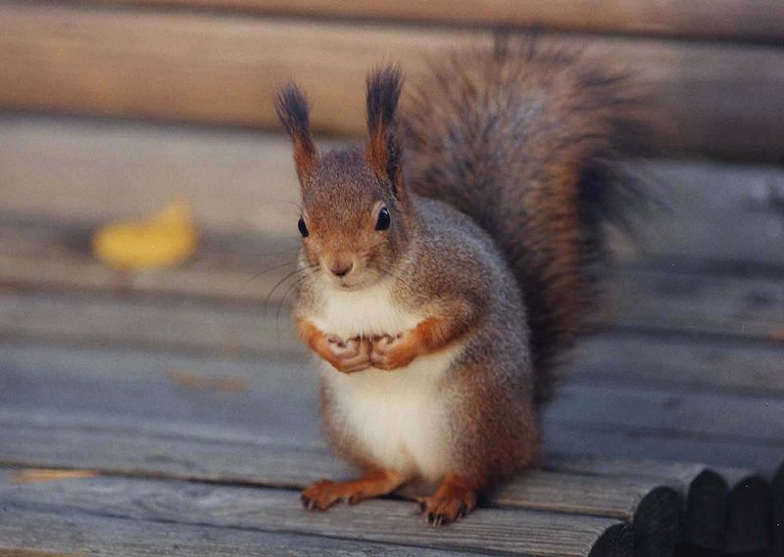
savci
veverka obecná

Slide 23
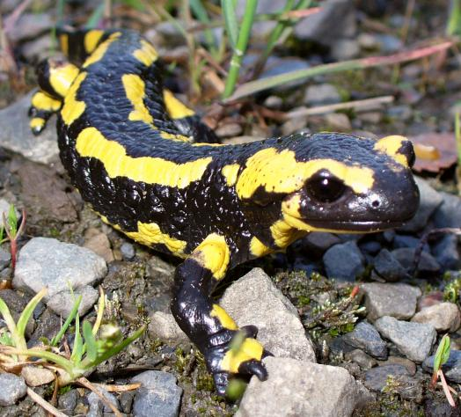
obojživelníci
mlok skvrnitý

Slide 24
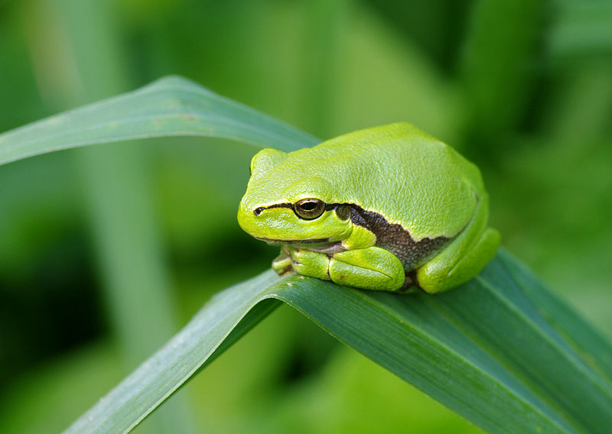
obojživelníci
rosnička zelená

Slide 25
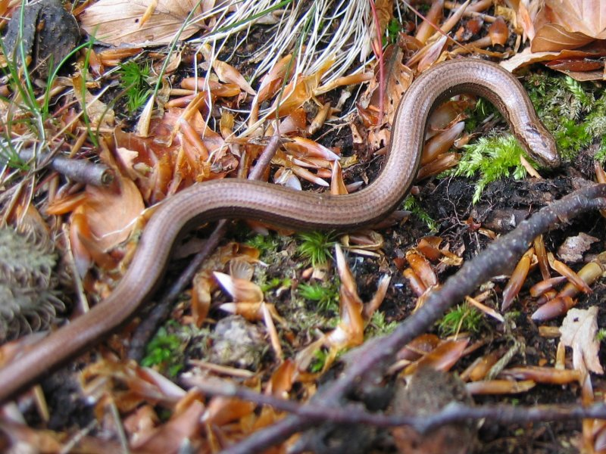
plazi
slepýš křehký

Slide 26
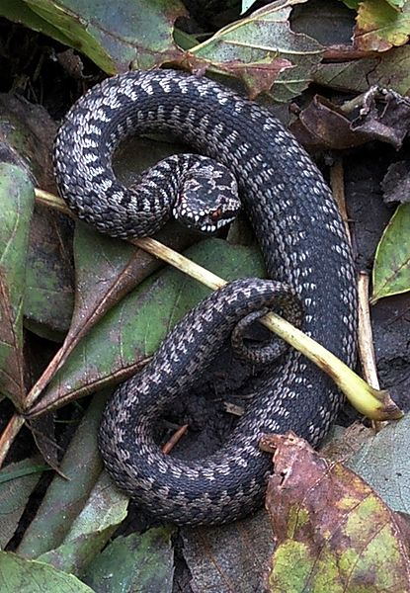
plazi
zmije obecná

